Slide 1
МБОУ СОШ №3 Гороховецкого района
Владимирской области
Суждения. Умозаключения
Зарубина Ольга Борисовна, учитель информатики

Slide 2
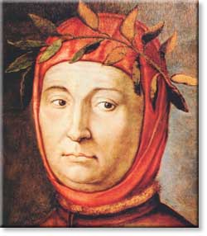
Суждения
В делах спорных суждения различны, но истина всегда одна.
Франческо Петрарка
Зарубина О.Б.
МБОУ СОШ №3

Slide 3
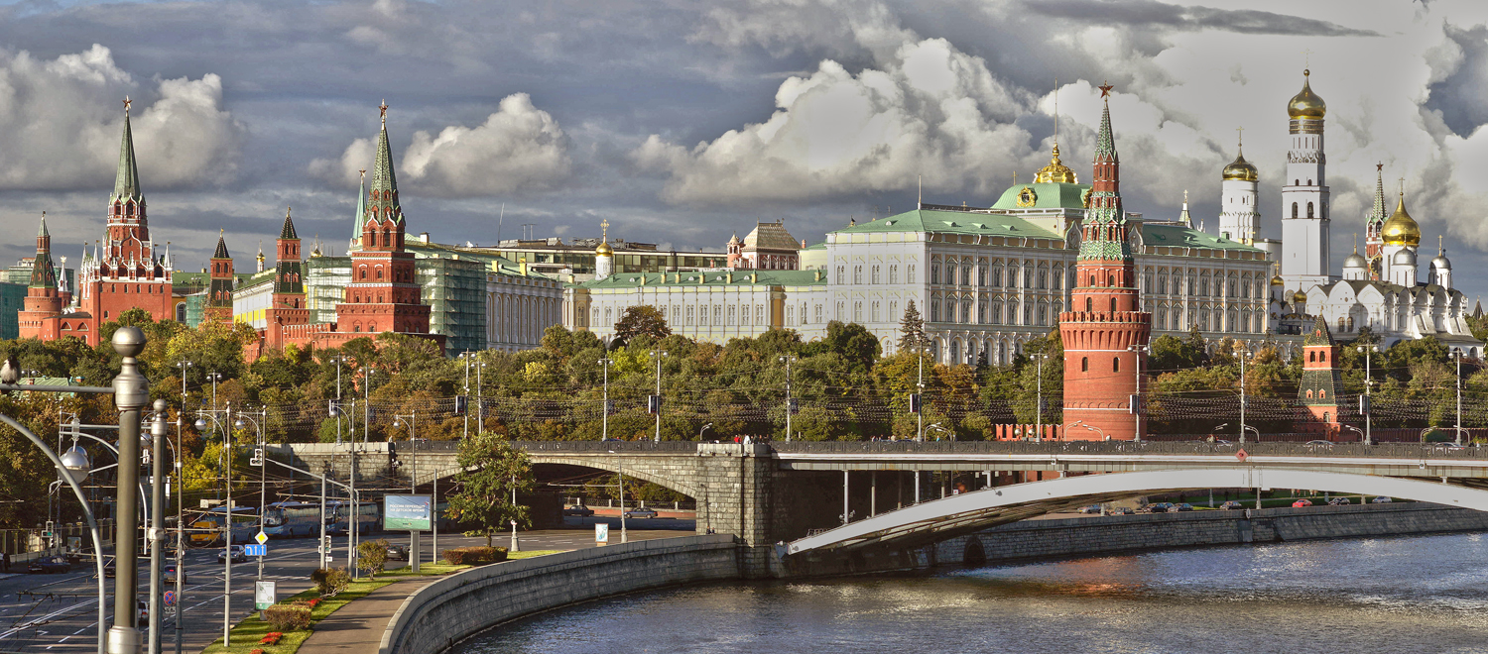
Суждения
Почему Москву называют белокаменной?
Москва- столица России.
☺
Как красива Москва!
Все жители Москвы – русские.
☹
Зарубина О.Б.
МБОУ СОШ №3

Slide 4
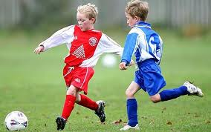
Суждения
Обще-утвердительные
Частно-утвердительные
Обще-отрицательные
Частно-отрицательные
Зарубина О.Б.
МБОУ СОШ №3

Slide 5
Необходимость и достаточность
Чтобы сварить кашу, …
иметь крупу.
необходимо
необходимо и достаточно
Чтобы играть в хоккей, … иметь коньки, шайбу и клюшку.
Зарубина О.Б.
МБОУ СОШ №3

Slide 6
Тема урока:
Что такое алгоритм?
Исполнители вокруг нас

Slide 7
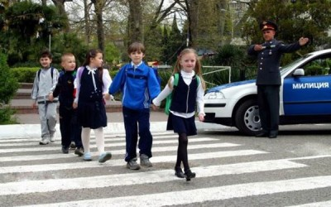
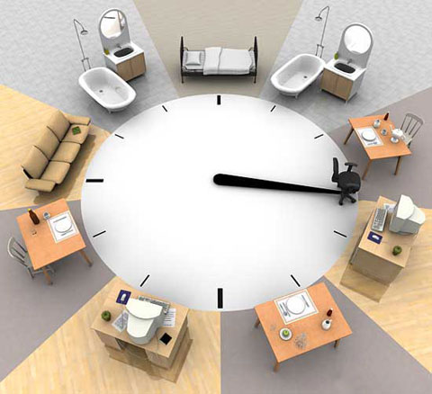
Когда мы действуем по алгоритму?
Зарубина О.Б.
МБОУ СОШ №3

Slide 8
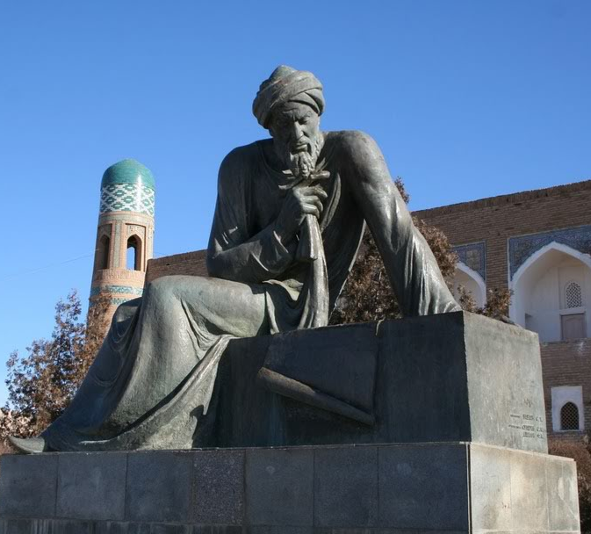
Происхождение слова «Алгоритм»
В 825 году ученый из города Хорезма Абдулла (или Абу Джафар) Мухаммед бен Муса аль-Хорезми создал книгу по математике, в которой описал способы выполнения арифметических действий над многозначными числами. Само слово «алгоритм» возникло в Европе после перевода на латынь книги этого среднеазиатского математика, в которой его имя писалось как «Алгоритми».
Зарубина О.Б.
МБОУ СОШ №3

Slide 9
Алгоритм
Описание конечной последовательности шагов в решении задачи, приводящей от исходных данных к требуемому результату
Алгоритм – это …
Кто разрабатывает алгоритмы?
Человек
Зарубина О.Б.
МБОУ СОШ №3

Slide 10
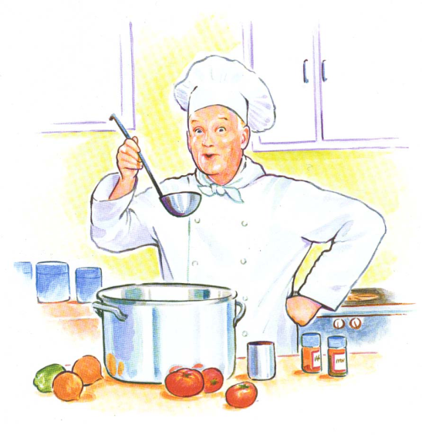
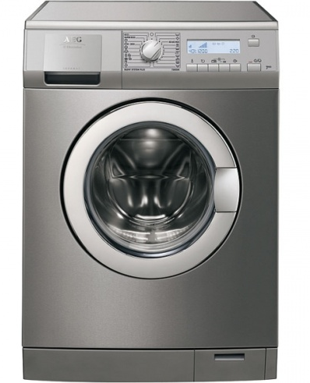
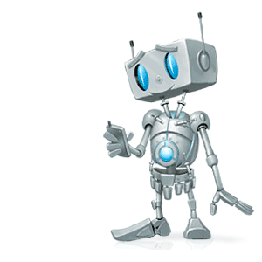
Алгоритм
Алгоритм составляется с учетом исполнителя.
Исполнителем может быть
человек, автомат, компьютер.
Зарубина О.Б.
МБОУ СОШ №3

Slide 11
Исполнитель
человек, группа людей или техническое устройство, способные выполнять заданные команды
Исполнитель – это …
Система команд исполнителя (СКИ) – это…
Команды, которые может выполнить конкретный исполнитель
Зарубина О.Б.
МБОУ СОШ №3

Slide 12
Умеет исполнять команды
Понимает команды
Действует по алгоритму
Исполнитель
Зарубина О.Б.
МБОУ СОШ №3

Slide 13
Свойства алгоритма
Дискретность
Процесс решения задачи должен быть разбит на последовательность отдельных шагов
Точность (однозначность)
Понятность
Алгоритм должен быть написан на языке, понятном исполнителю.
Результативность
Команды алгоритма должны быть точно определены.
После выполнения всех команд алгоритма, должен быть получен результат.
Универсальность (массовость)
Алгоритм должен быть применим для решения ни одной конкретной задачи, а для некоторого класса задач.
Зарубина О.Б.
МБОУ СОШ №3

Slide 14
Исполнитель «Кузнечик»
Кузнечик – исполнитель, который может прыгать вперед и назад по координатному лучу на заданное число шагов.
Система команд Кузнечика
Вперед <число>
Назад <число>
Зарубина О.Б.
МБОУ СОШ №3

Slide 15
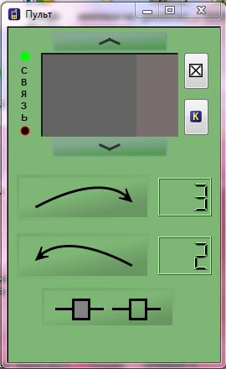
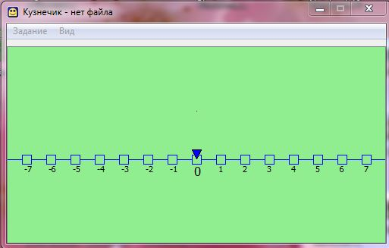
Исполнитель «Кузнечик»
Окно программы
Очистка программы
Перемещения кузнечика
3 прыжка вправо
2 прыжка влево
Закрасить
Зарубина О.Б.
МБОУ СОШ №3

Slide 16
Алгоритм
😐
Отлично
Хорошо
Не очень хорошо
 | 1 задание | 2 задание | 3 задание | Настроение
☺
☹
Зарубина О.Б.
МБОУ СОШ №3

Slide 17
Самое главное
Рисунки, схемы, чертежи, графики – графические формы представления информации.
Метод координат – это один из удобных способов представления графической информации с помощью чисел.
Зарубина О.Б.
МБОУ СОШ №3

Slide 18
Домашнее задание
Учебник: §2.5;
Рабочая тетрадь: №9, 10 - стр.80.
Зарубина О.Б.
МБОУ СОШ №3

Slide 19
Подведем итоги
😐
Отлично
Хорошо
Не очень хорошо
 | 1 задание | 2 задание | 3 задание | Настроение
☺
☹
Зарубина О.Б.
МБОУ СОШ №3

Slide 20
Спасибо за работу, ребята!
Зарубина О.Б.
МБОУ СОШ №3

Slide 21
Ресурсы:
http://www.infobuy.es – рисунок «стиральная машина»
http://msc-progress.com – рисунок «Москва»
http://info-poster.eu –рисунок «Футбол»
http://www.gurmanoff.ru/ -рисунок «Повар»
http://finance.rol.ru– рисунок «робот»
http://vkurse.ua– рисунок «Дети на дороге»
http://www.rb.ru – рисунок «Расписание дня»
http://www.presstv.bg – рисунок «Аль Хорезми»
eremagius.com – рисунок «театр»
ru.123rf.com - рисунок «кардиограмма»
cxem.net – рисунок «осциллограмма»
fr.rian.ru – рисунок «ЦУП»
www.tatzpp.ru -рисунок «звездное небо»
geo.historic.ru – рисунок «карта мира»
informatikaiikt.narod.ru - рисунок «график функции»
Зарубина Ольга Борисовна, учитель информатики

